Slide 1
ASTURQUEL
asturquel@gmail.com

Slide 2
PRODUCTOS ASTURIANOS:

Slide 3
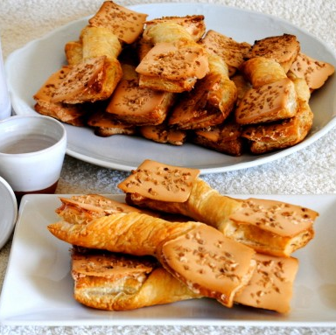
1- CORBATAS DE UNQUERA
10 unidades.
Pasteles de hojaldre con forma de corbata.
PVP: 4,50€.

Slide 4
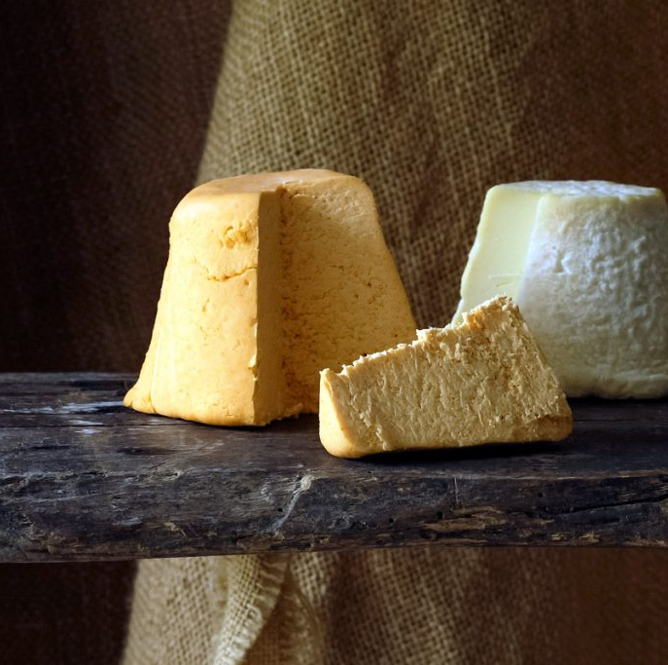
2- QUESO AFUEGA’L PITU
300 gramos.
Elaborado con leche de vaca pasteurizada
PVP: 5,5€.

Slide 5
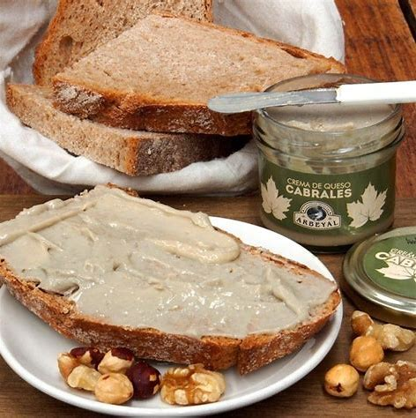
3- CREMA DE QUESO CABRALES
180 gramos.
El queso de Cabrales es un queso de tipo azul que se elabora a partir de leche de vaca o con mezcla de dos o tres clases de leche: vaca, cabra u oveja
PVP: 4€.

Slide 6
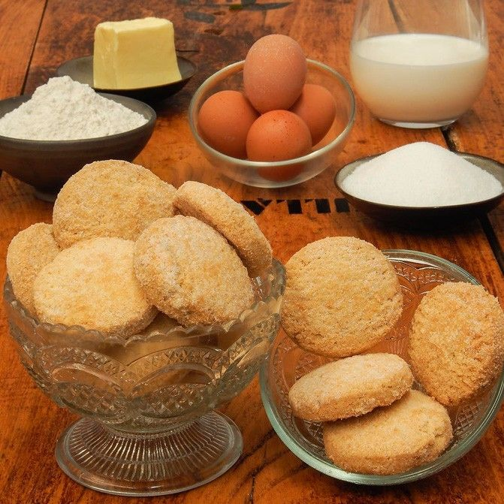
4- SUSPIROS DEL NALÓN
800 gramos.
Galletas con sabor suave y textura ligera.
PVP: 4€.

Slide 7
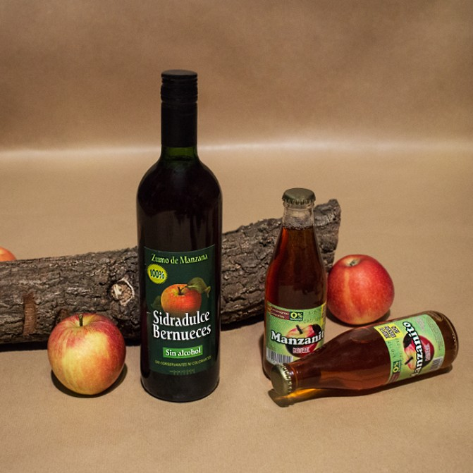
5- SIDRA DULCE DE BERNUECES
75 cl.
Elaborada en un llagar asturiano, 100% zumo de manzana. No contiene alcohol.
PVP: 3€.

Slide 8
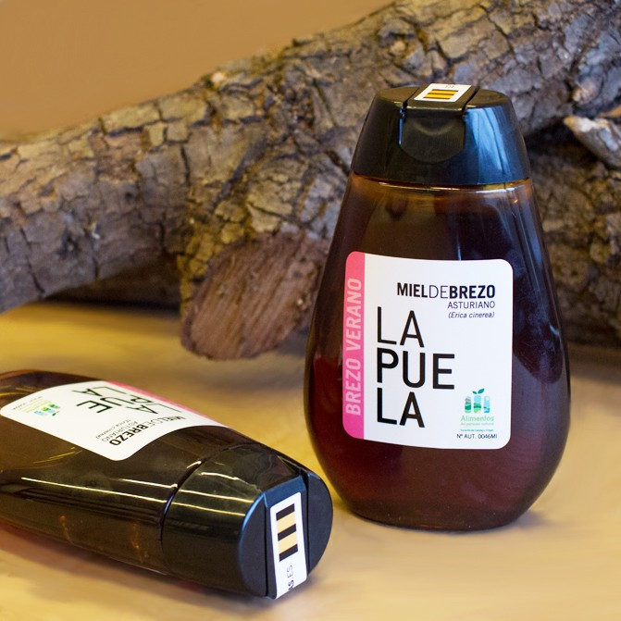
6- MIEL DE BREZO
500 gramos.
Tiene un color que puede variar del amarillo oscuro al rojo pardo y un aroma especial.
PVP: 6,50€.

Slide 9
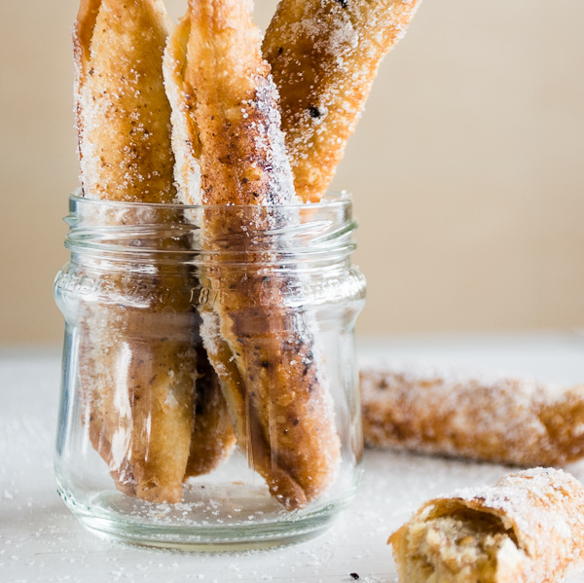
7- CASADIELLAS
12 unidades.
Elaborada con una masa de harina de trigo que se rellena con una mezcla de nueces, azúcar y anís.
PVP: 9€.

Slide 10
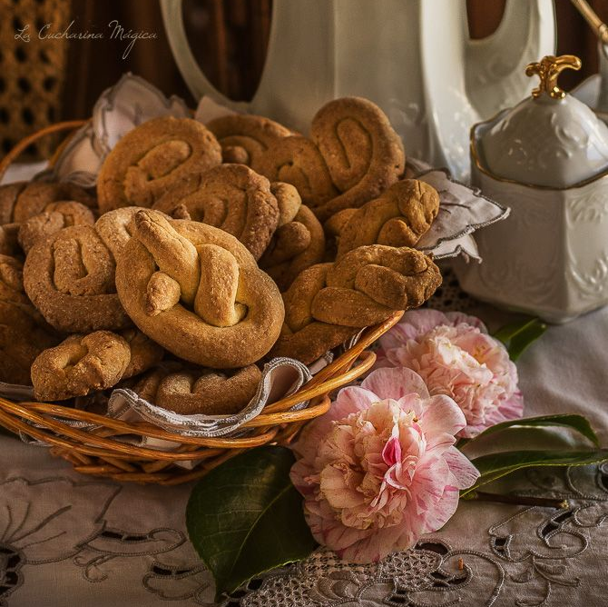
8- MARAÑUELAS DE CANDÁS
6 unidades.
Se suele elaborar el domingo de Pascua y está compuesto por harina, huevo, azúcar y manteca.
PVP: 4,10€.

Slide 11
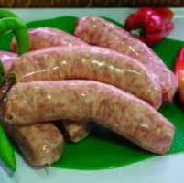
9- CHORIZO CRIOLLO
2 unidades.
El chorizo criollo es uno de los chorizos más exquisitos de Asturias.
PVP: 5€.

Slide 12
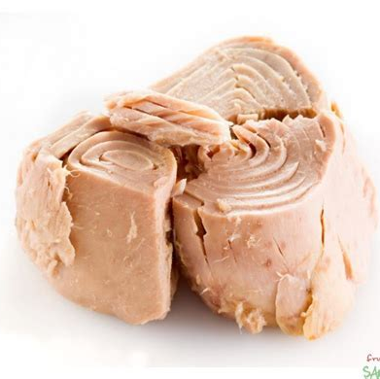
10- BONITO DEL CANTÁBRICO
120 gramos.
El bonito del norte o atún blanco vive durante el invierno en las aguas próximas a las Azores y se desplaza a finales de la primavera al mar Cantábrico.
PVP: 3,50€.

Slide 13
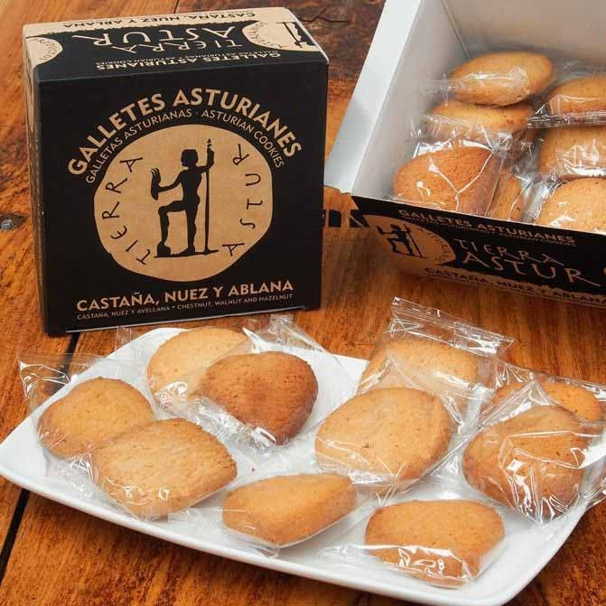
11- GALLETAS DE CASTAÑA, NUEZ Y AVELLANA
350 gramos.
Galletas caseras asturianas elaboradas con una mezcla de avellana, nuez y castaña recolectadas en la región.
PVP:6,50€.

Slide 14
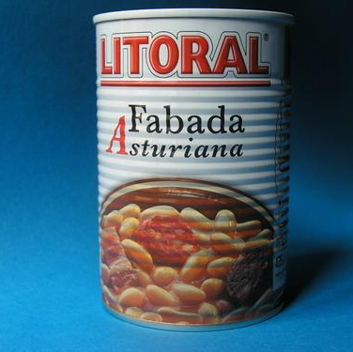
12- FABADA ASTURIANA
En lata.
Plato típico asturiano compuesto de judías aderezadas con tocino, morcilla, chorizo, etc.
PVP: 2,10€.

Slide 15
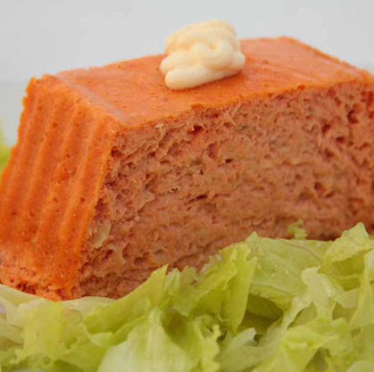
13- PASTEL DE CABRACHO
200 gramos.
Se trata de un paté tradicional de la cocina asturiana elaborado con pescado y es típico en los pueblos y localidades de la costa del Mar Cantábrico
PVP: 6€.

Slide 16
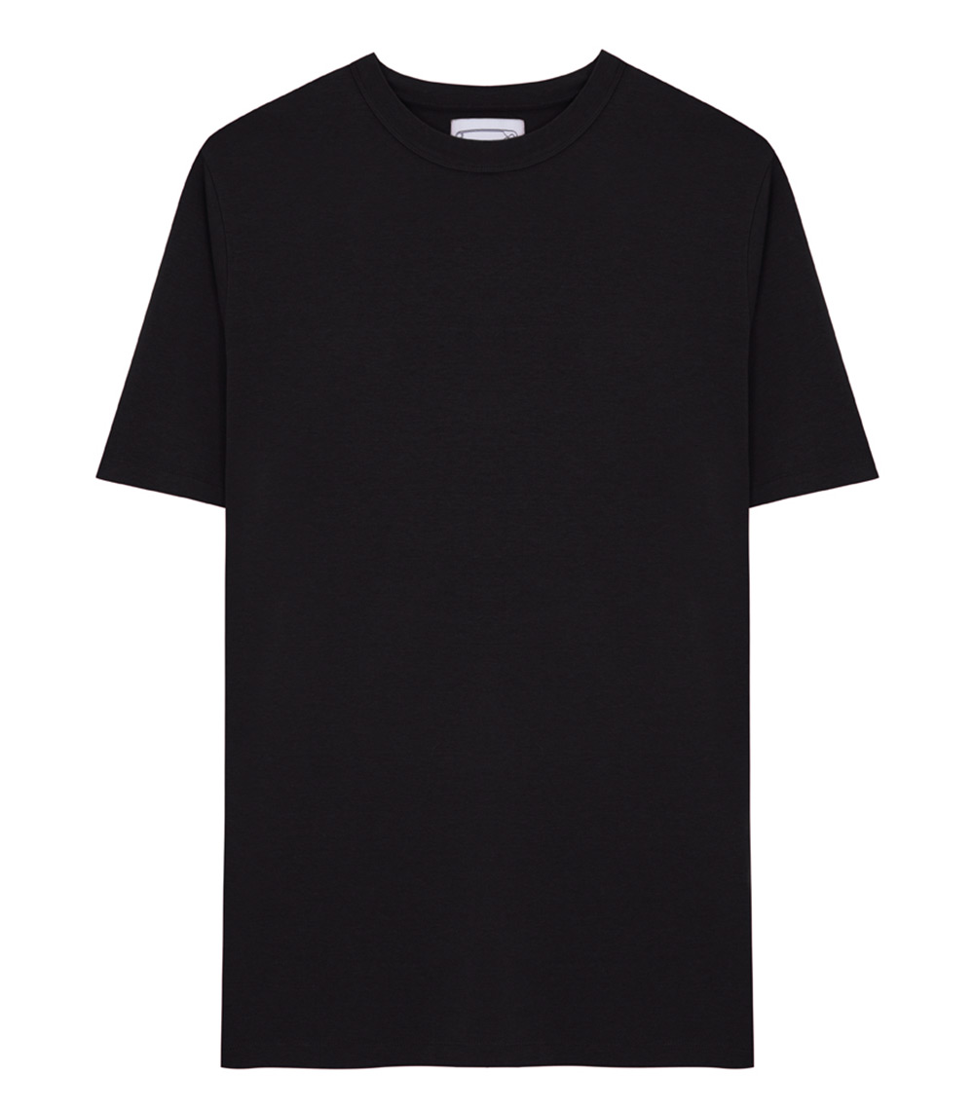
CAMISETA
Camiseta 100% algodón color negro con estampado en blanco.
Tallas S,M ,L,XL Y XXL
PVP: 10€.

Slide 17
FIN DEL CATÁLOGO

